Slide 1
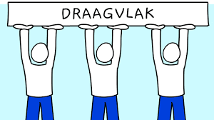
Burgerparticipatie
Lj3 p1 2022

Slide 2
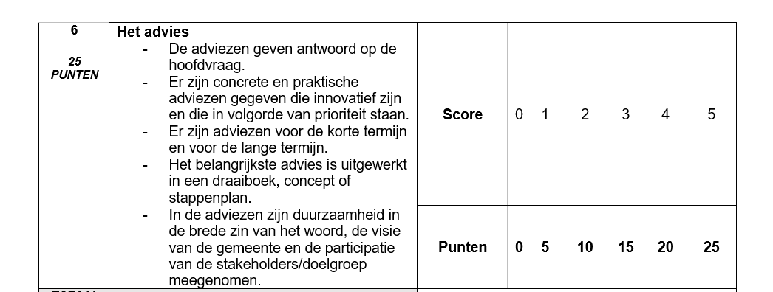
Burgerparticipatie

Slide 3
Burgerparticipatie: wat is het?
Burgerparticipatie is een verzameling van instrumenten die een gemeente kan inzetten om inwoners te betrekken bij het beleid en de plannen van de gemeente.
Wanneer we eigenaarschap willen bereiken bij inwoners en stakeholders dan zullen we hen ook werkelijk inspraak moeten geven. We zullen transparante manieren van besluitvorming moeten gebruiken waarop alle partijen kunnen vertrouwen.
We hebben eerlijke en open processen nodig, met alle betrokkenen. Wereldwijde ervaringen tonen aan dat dit werkt. Dus laten we ophouden met mensen een worst voorhouden en gaan voor gezamenlijk eigenaarschap, om massale teleurstelling te voorkomen.

Slide 4
Waarom burgerparticipatie?
Burgerparticipatie heeft zich in de loop dan de jaren ontwikkeld: waar in de vorige eeuw er nog een grote afstand was tussen de overheid en de burgers, is die afstand de afgelopen jaren alleen maar afgenomen.
Politici zijn gaan beseffen dat burgers de basis vormen van hun agenda, en daarnaast hebben sociale media een grote rol gespeeld in de opkomst van actief burgerschap en burgerparticipatie in het algemeen.
De trend zal waarschijnlijk een nog grotere impuls krijgen rondom juli 2022, als de zogeheten Omgevingswet intreedt. Deze wet is een modernisatie en een bundeling van alle wetten en regels die van toepassing zijn op onze leefomgeving. De Omgevingswet legt meer verantwoordelijkheid bij burgers zelf, waarbij het de bedoeling is dat met lokale initiatieven oplossingen worden gevonden voor maatschappelijke problemen en dat burgers zelf directe invloed hebben op hun leefomgeving.

Slide 5
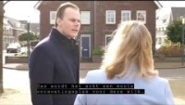
Burgerparticipatie: hoe doe je dat?
Voorbeeld: Aalsmeer
BRON = Citizenlab, expert in digitale burgerparticipatie
https://www.citizenlab.co/blog/case-study/case-study-ideeen-verzamelen-voor-een-mooier-aalsmeer/?lang=nl

Slide 6
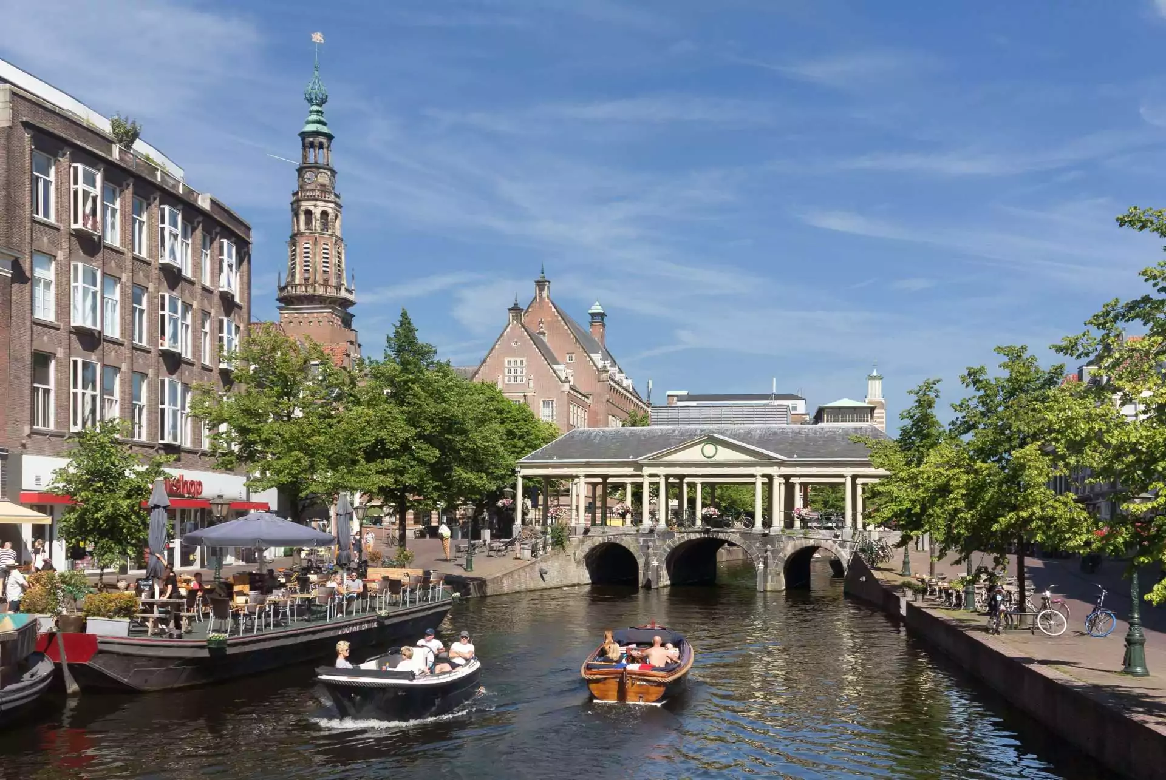
Voorbeeld: Leiden
De gemeente Leiden benut haar participatieplatform optimaal om input te verzamelen voor diverse stadsontwikkelingsprojecten.
Nadat Leiden begin 2020 haar online burgerparticipatieplatform lanceerde werden er meteen verschillende participatieprojecten opgestart.
Wat opvalt binnen deze projecten is dat de gemeente verschillende participatiemethoden combineert. Inwoners kunnen vaak kiezen of ze bijvoorbeeld een survey invullen, een idee plaatsen of deelnemen aan een online workshop.

Slide 7
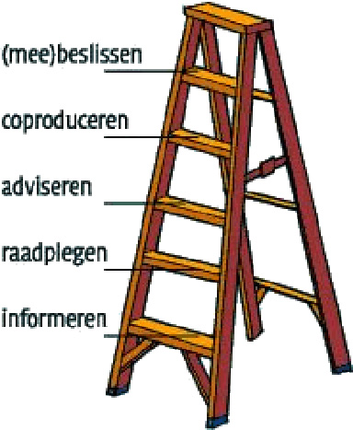
Uit leerjaar 1: bewonersparticipatie

Slide 8
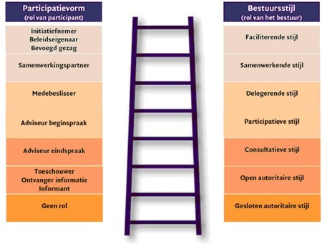
NIEUW voor leerjaar 3:
bewoners
bestuurders

Slide 9
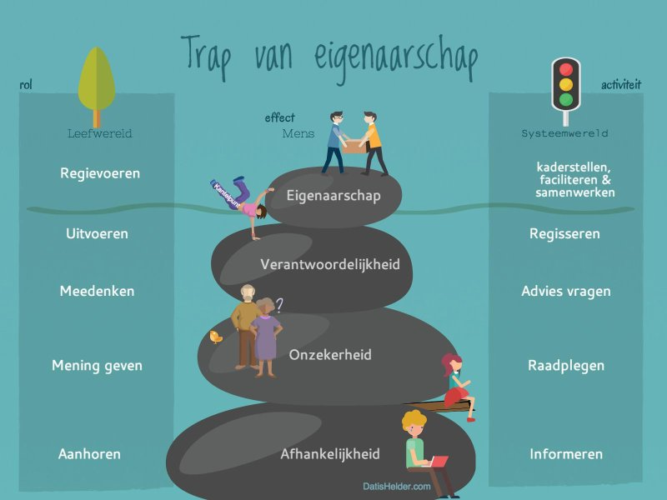
Nieuw model
Effect dat die rol geeft
Rol die mensen pakken
Activiteit; het HOE

Slide 10

Om iets mee te doen:
Lees het artikel over nieuwe kijk op Participatie; maak een korte samenvatting.
2. Hoe kun je deze visie toepassen op jullie casus?
https://www.lsabewoners.nl/weg-met-de-participatieladder/

Slide 11
Aan de slag met burgerparticipatie:
Onderzoek het begrip en de verschillende vormen van burgerparticipatie.
Onderzoek welke vorm het beste aansluit bij jullie casus en de betrokken stakeholders
Maak een keuze voor een specifieke vorm en onderbouw deze keuze
Werk deze vorm uit voor jullie casus
Maak een eenvoudig implementatieplan met in ieder geval de stappen, een planning en taakverdeling waarmee de gemeente deze vorm kan uitvoeren.
Veel op internet te vinden + op Wiki een notitie ‘Burgerparticipatie’.

Slide 12
Nog vragen?
Succes!

